Slide 1





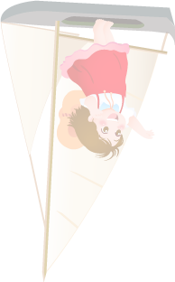
CHỦ ĐỀ 3
THIÊN NHIÊN VÀ
BẦU TRỜI

Slide 2









Tiết 4
Góc mĩ thuật của em

Slide 3



Hoạt động
Sáng tạo ứng dụng theo nhóm

Slide 4
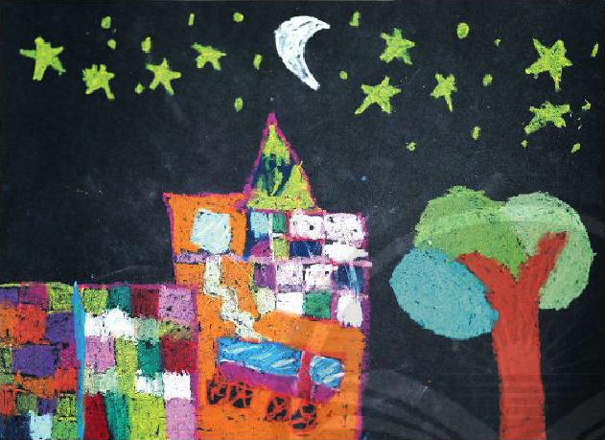
Tham khảo bài của các bạn để có thêm ý tưởng
( Đêm đầy sao )- Tranh sáp màu

Slide 5

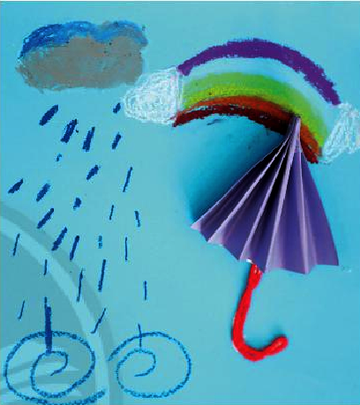
( Cầu vồng cắt dán )- tranh sáp màu

Slide 6




HS hoạt động nhóm 4-6 bạn
Chủ động phân công công việc và hoàn
thành sản phẩm
Hoàn thiện sản phẩm trên lớp để trưng
bày giới thiệu của các nhóm

Slide 7


HS luyện tập thực hành
Các nhóm chủ động hoàn thành sản phẩm trên lớp

Slide 8
Phân tích – đánh giá

Slide 9
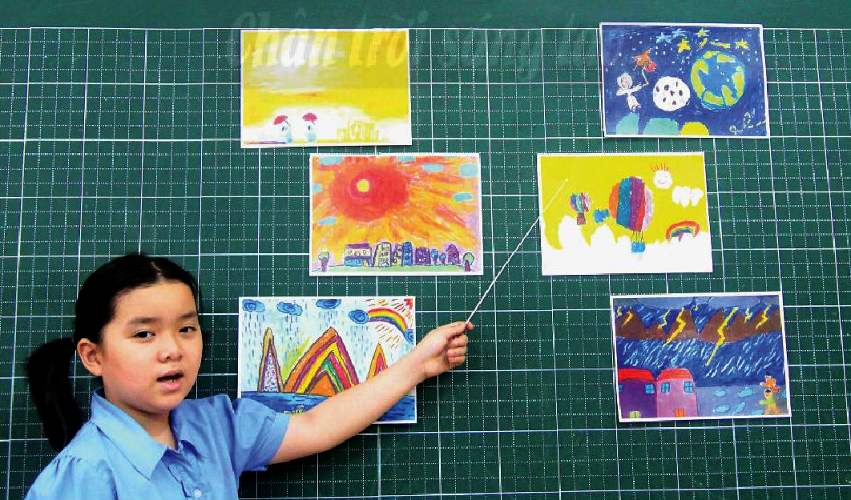
Trưng bày sản phẩm của các cá nhân / nhóm ở chỗ nào HS
dễ quan sát nhất

Slide 10
Giới thiệu sản phẩm
. Trưng bày sản phẩm của nhóm trước lớp : tên sản phẩm, ý tưởng nội dung, hình thức thể hiện, màu sắc, chất liệu sử dụng trong sản phẩm,….
. Nhận xét , phân tích đánh giá sản phẩm của mình/ của nhóm

Slide 11
Vận dụng – phát triển

Slide 12
Hãy yêu thiên nhiên ,
đất nước, môi trường
sống và có ý thức bảo
vệ thiên nhiên , môi
trường

Slide 13




XIN CHÀO
VÀ HẸ GẶP LẠI CÁC EM !

